Slide 1
大中票券債券市場展望雙週報
2026/08/24

Slide 2
市場回顧
美國7月CPI年增放緩至3.4%印證通膨降溫，7月非農意外月減則使9月升息機率下調，美國財政部宣布將長債回購規模擴大至少一倍，使長端殖利率顯著拉回，10年期一度落至4.60%。惟8月綜合PMI升至56創新高使殖利率反彈。上週五10年期美債收在4.70%。
台債市場，台灣7月出口達753億美元與外銷訂單達979.4億美元，年增61.9%表現亮眼，主因 AI 及高效能運算需求強勁帶動晶片與伺服器接單，基本面續強。受美債利率回落與長端買盤進場影響，台債長端殖利率明顯拉回、短端持穩，上週五台債10年券收在1.90%。

Slide 3
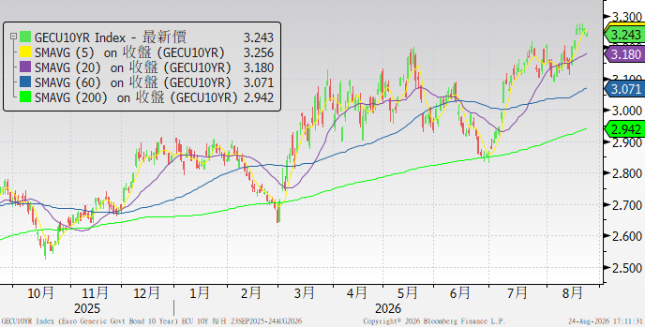
歐債十年期利率走勢圖

Slide 4
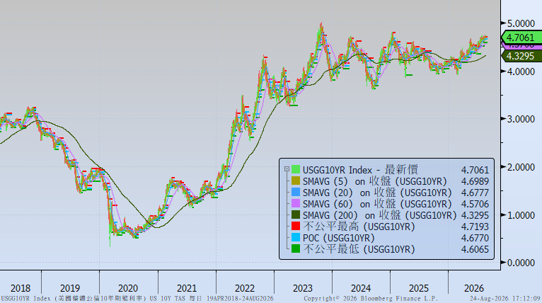
美債十年期利率走勢圖

Slide 5
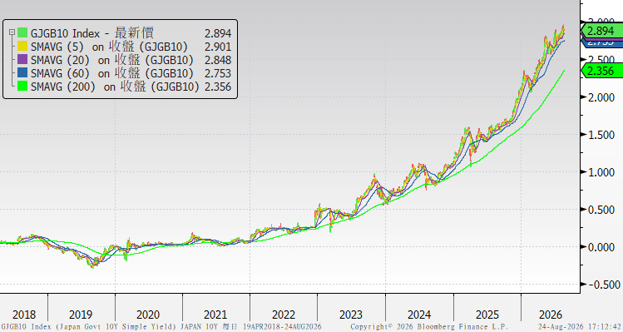
日債十年期利率走勢圖

Slide 6
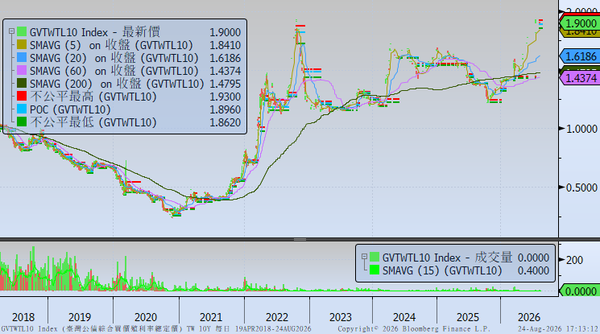
台債十年期利率走勢圖

Slide 7
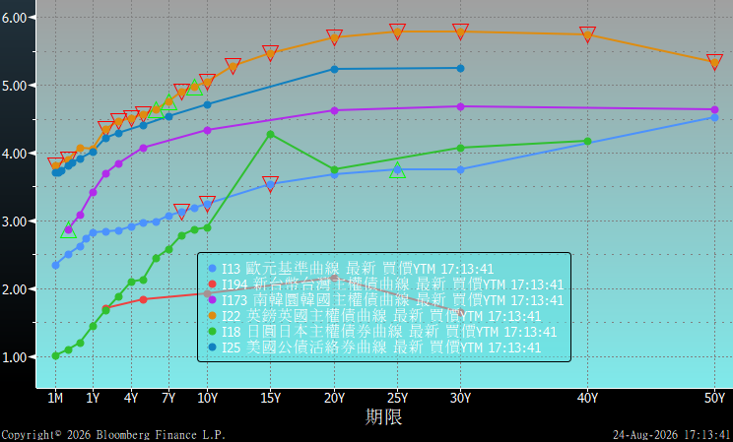
主要國家殖利率曲線

Slide 8
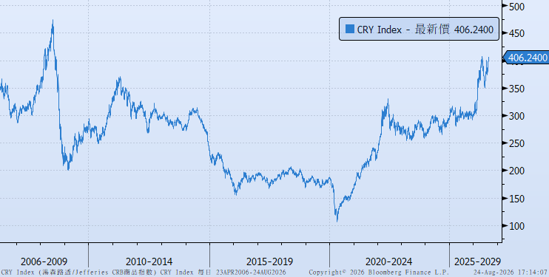
原物料指數

Slide 9
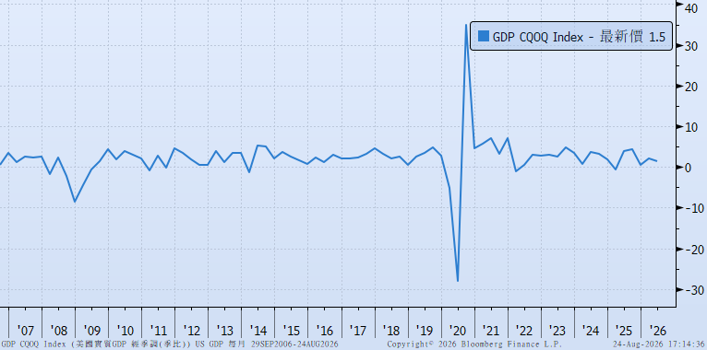
美國GDP成長率

Slide 10
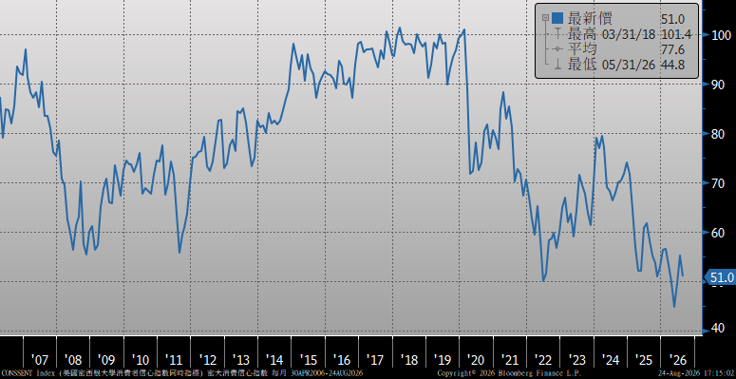
密大消費信心

Slide 11
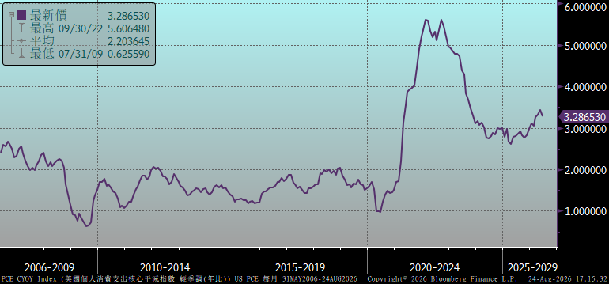
美國個人消費支出核心平減指數 經季調(年比)

Slide 12
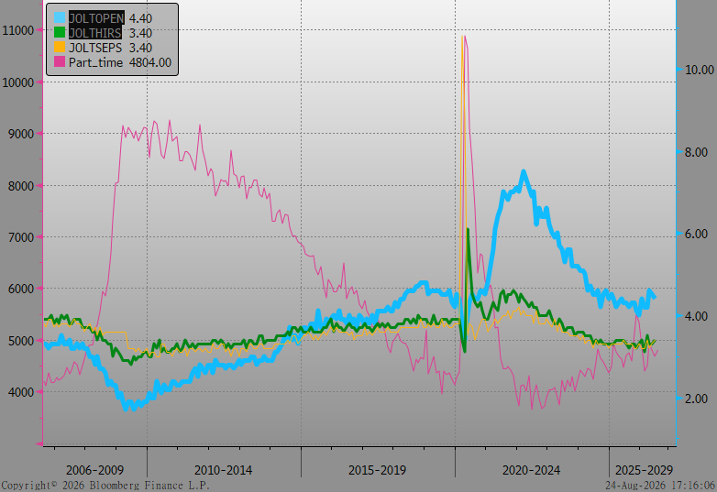
美國就業情況

Slide 13
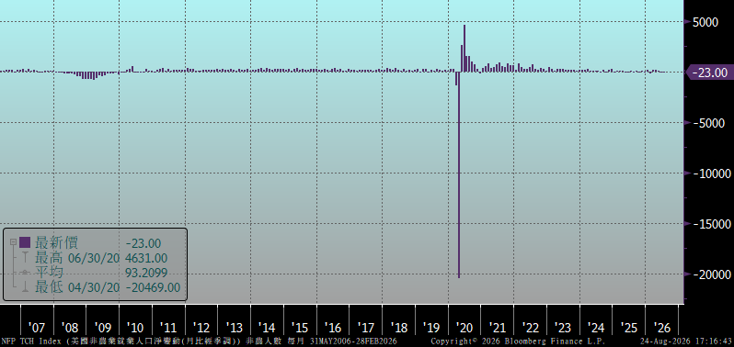
美國非農就業人數

Slide 14
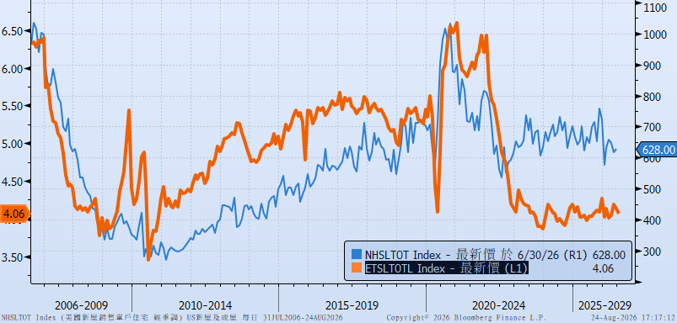
美國新屋及成屋銷售

Slide 15
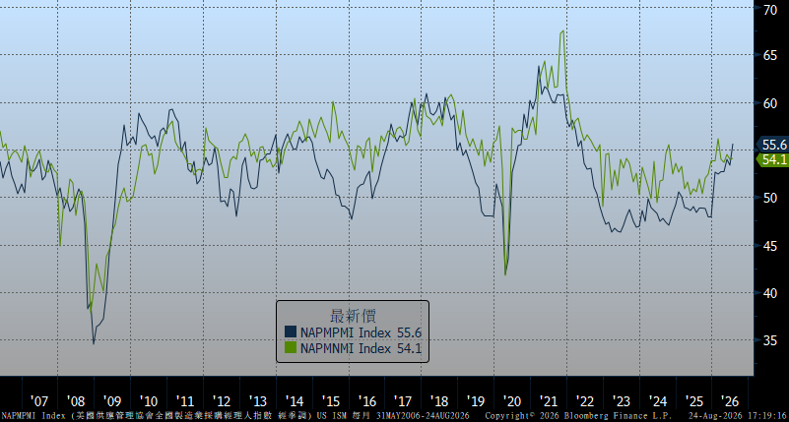
ISM指數

Slide 16
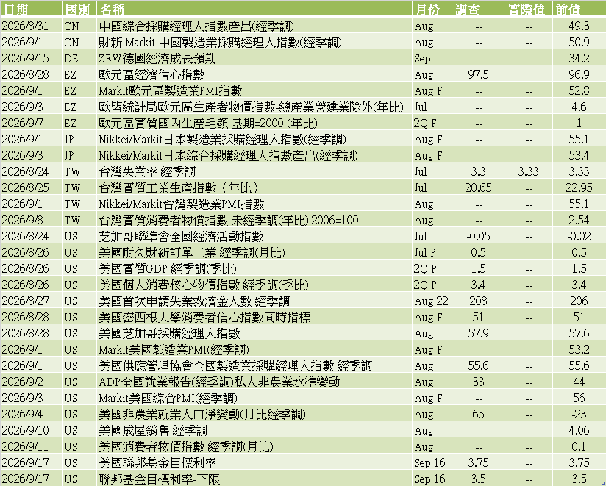
經濟數據預報

Slide 17
市場展望
美國本週關注經濟數據重點為美國7月PCE物價指數，7月耐久財訂單與第二季GDP修正值，以及 8月27日至8月29日Jackson Hole全球央行年會。台灣則關注7 月工業生產指數以及7月景氣對策信號。
操作方面，美債市場受聯準會偏鷹、財政赤字擔憂及中東局勢影響，殖利率下行空間有限，整體氛圍偏空。先行觀望本週物價與景氣數據指引。台債市場操作：近期雖有買盤回流，但考量下週將有5年期新券A15108標售，市場恐轉趨保守，預期殖利率維持震盪整理格局。短線建議暫以觀望為主。

